Slide 1
TokuDB索引结构
网易杭州研究院---胡争（博客：openinx.github.io）

Slide 2
TokuDB简介
基于分形树实现的MySQL存储引擎
Tokutek公司2007年研发，2013年开源
2015年Percona公司收购Tokutek公司
TokuDB内部的K-V存储引擎为ft-index
TokuMx: ft-index + MongoDB Server层代码
MySQL Server层
MySQL Storage层
InnoDB
TokuDB
MyISAM
Linux 文件系统层
Notes:
1. golang的优点：并发编程。 具体版本支持： Google MySQL 5.1+, MariaDB 10.0+, MySQL 5.6+
2.

Slide 3
TokuDB特点
支持事务（ACID）的MySQL存储引擎
插入性能大大高于InnoDB（分形树vs B+树）
查询性能略低于InnoDB
在线执行DDL操作（不阻塞写操作）
超高压缩率（TokuDB 4M vs InnoDB 16K）
更高性能，更低成本！

Slide 4
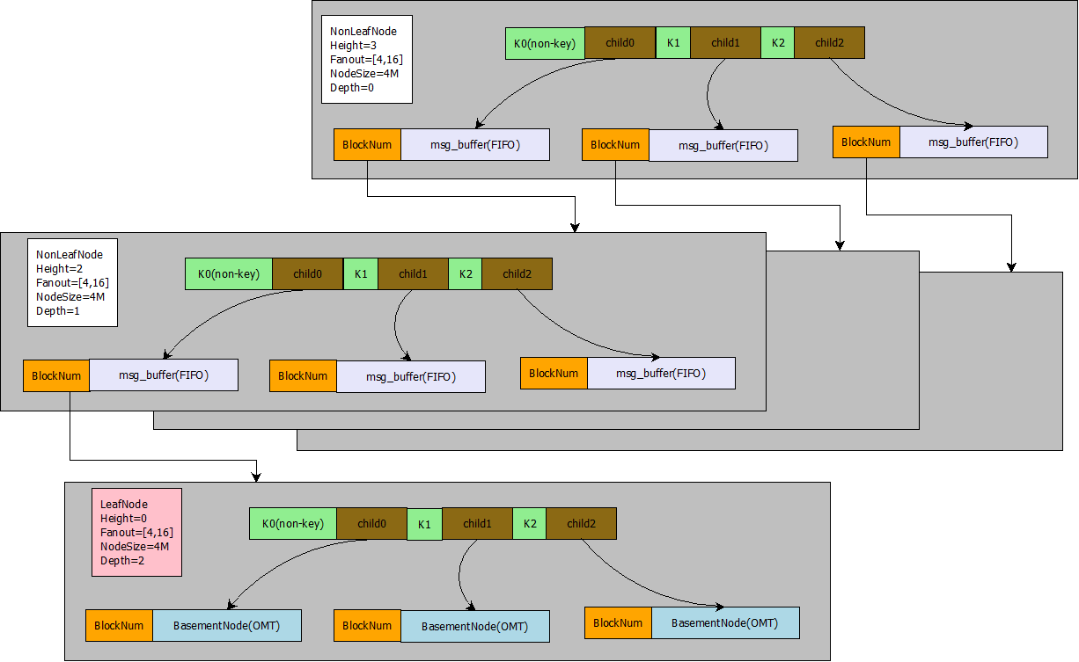
分形树索引结构（一）
Notes:
1. golang的优点：并发编程。 具体版本支持： Google MySQL 5.1+, MariaDB 10.0+, MySQL 5.6+
2.

Slide 5
分形树结构（二）
msg_buffer
先进先出队列
BasementNode（OMT）
弱平衡二叉树
增删改查期望复杂度O(logN)
页大小默认4M。
扇出fanout默认[4,16]区间。

Slide 6
分形树结构（三）
叶子节点
数据量维持在[1M,4M]区间
数据量小于1M则合并
数据量大于4M则分裂。
非叶子节点
扇出（fanout）维持在[4,16]区间
扇出小于4则合并
扇出大于16则分裂。

Slide 7

分形树Insert/Update/Delete
步骤：
a. 磁盘读取root节点页;
b. 若root节点需分裂，则root节点一分为二，提升一个新的Root节点;
c. 若root节点是叶子节点，则插入到basementNode；否则，append message到msg_buffer;
d. 返回
每次插入，Put msg到根节点就返回!
Notes:
1. golang的优点：并发编程。 具体版本支持： Google MySQL 5.1+, MariaDB 10.0+, MySQL 5.6+
2.

Slide 8
分形树Insert/Update/Delete
root节点分裂
A
B
C
D
E
a. Root节点分裂前
C
b. Root节点分裂后
A
B
D
E
Notes:
1. golang的优点：并发编程。 具体版本支持： Google MySQL 5.1+, MariaDB 10.0+, MySQL 5.6+
2.

Slide 9
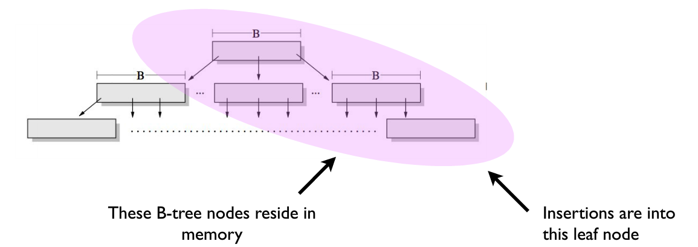
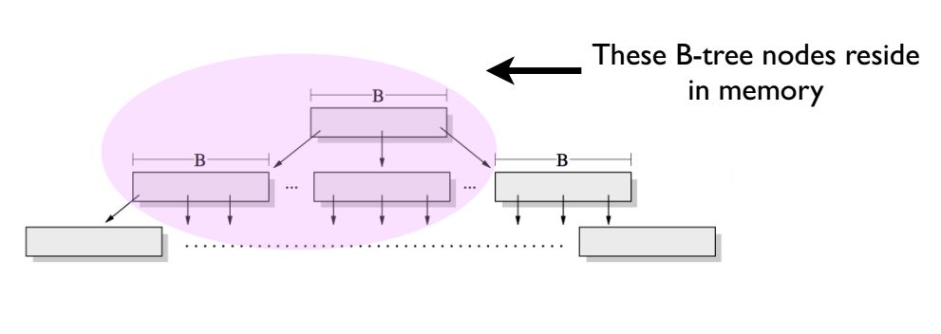
分形树Insert/Update/Delete
a. B+树顺序插入热点数据分布图
分形树对应的热点数据分布图？
b. B+树随机插入热点数据分布图
Notes:
1. golang的优点：并发编程。 具体版本支持： Google MySQL 5.1+, MariaDB 10.0+, MySQL 5.6+
2.

Slide 10
分形树Flush线程
Flush线程处理流程
当非叶子节点(height>0)的数据量超过4M时，表明该节点需要flush；
找出该节点中所有msg_buffer数据量最大child，将(node,child)添加到flush线程中。
将(node, child )节点中msg_buffer中所有的msg，都apply到child指向的儿子节点（页）。
判断child指向的儿子节点(页)是否需要split或者merge。
1. 异步flush msg_buffer消息到下层节点
2. 维持树形结构和高度
3. 牺牲写性能、提升读性能
Notes:
1. golang的优点：并发编程。 具体版本支持： Google MySQL 5.1+, MariaDB 10.0+, MySQL 5.6+
2.

Slide 11
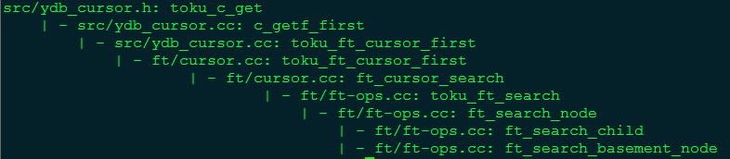
分形树Point-Query
查找流程：
加载Root节点，通过二分搜索确定Key落在Root节点的键值区间Range, 找到对应的Range的Child指针。
加载Child指针对应的的节点。 若该节点为非叶子节点，则继续沿着分形树一直往下查找，一直到叶子节点停止。 若当前节点为叶子节点，则停止查找。
apply root节点到leaf节点上所有的消息到basementNode。
返回basementNode上key对应的value。
Notes:
1. golang的优点：并发编程。 具体版本支持： Google MySQL 5.1+, MariaDB 10.0+, MySQL 5.6+
2.

Slide 12
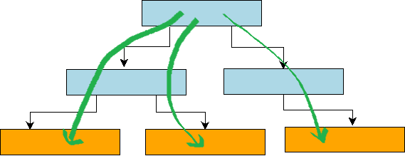
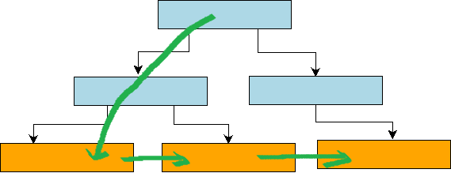
分形树Range-Query
分形树范围查询
B+树范围查询
Notes:
1. golang的优点：并发编程。 具体版本支持： Google MySQL 5.1+, MariaDB 10.0+, MySQL 5.6+
2.

Slide 13
TokuDB事务（一）
LRU-Cache
Memory
Page.1
Page.2
Page.3
Disk
Redo log (log**.toku)
FractralTreeIndexFile(*.tokudb)
Page.8
Page.9
Page.2
Undo log (tokudb.rollback)
Notes:
1. golang的优点：并发编程。 具体版本支持： Google MySQL 5.1+, MariaDB 10.0+, MySQL 5.6+
2.

Slide 14
TokuDB事务（二）
事务举例：
begin;
insert into student set id = 2, name='openinx';
commit;
Notes:
1. golang的优点：并发编程。 具体版本支持： Google MySQL 5.1+, MariaDB 10.0+, MySQL 5.6+
2.

Slide 15
TokuDB事务（三）
Begin操作：
初始化txn对象，分配xid。
添加txn到事务管理器。
Insert操作：
插入{id=2,name='openinx'}到分形树中 =>添加消息到root节点
写日志到rollback。=>写undo
写xbegin操作到redolog（xbegin操作由begin之后的下一个更新操作写入到redo log）。
写insert操作到redo log。
Commit操作：
写xcommit到redo log。
写日志到rollback日志。=>写undo
从事务管理器中删除txn。
fsync redolog到磁盘。
Notes:
1. golang的优点：并发编程。 具体版本支持： Google MySQL 5.1+, MariaDB 10.0+, MySQL 5.6+
2.

Slide 16
总结（一）
B+树
分形树
LSM树
Notes:
1. golang的优点：并发编程。 具体版本支持： Google MySQL 5.1+, MariaDB 10.0+, MySQL 5.6+
2.

Slide 17
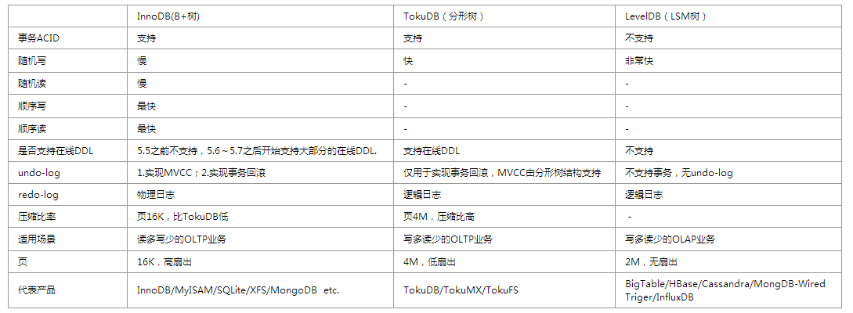
总结（二）
Notes:
1. golang的优点：并发编程。 具体版本支持： Google MySQL 5.1+, MariaDB 10.0+, MySQL 5.6+
2.

Slide 18
参考资料
http://github.com/Percona/tokudb-engine
http://openinx.github.io/2015/11/25/ft-index-implement/
http://pan.baidu.com/s/1bnFkCEV

Slide 19
Thank you

